Slide 1
Vigor APM 跨VPN網段管理
UBLink.org

Slide 2
APM中央控管的好處
設定好設定檔到派送設定檔至全部的AP完成所需的時間只要10分鐘
統一查看所有AP的狀態和流量及連線人數
統一更新Firmware及恢復出廠預設的功能
統一備份或還原設定
遠端重新開機
負載平衡

Slide 3
可挑選的型號
Vigor2860/2925 系列(3.8.4rc版可跨VPN控管)
VigorAP800/810
VigorAP900/902/910c

Slide 4
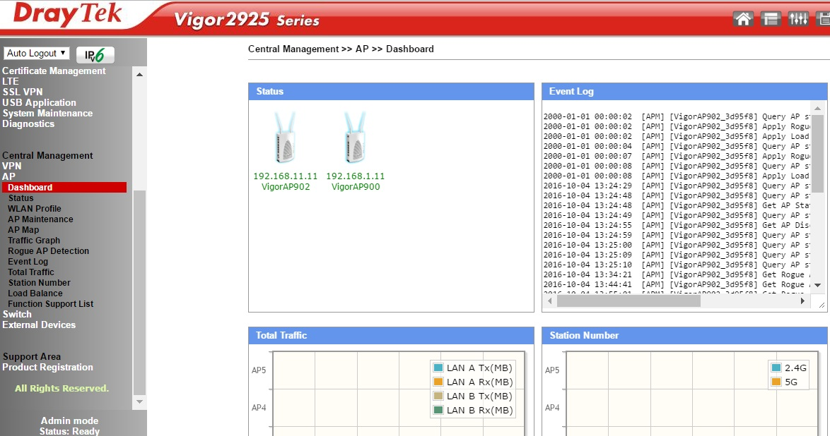
儀表板

Slide 5
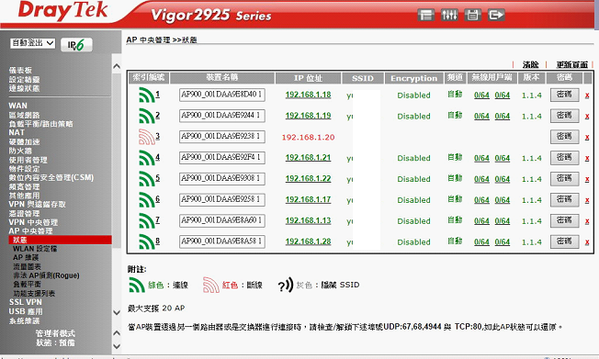
AP中央控管狀態

Slide 6
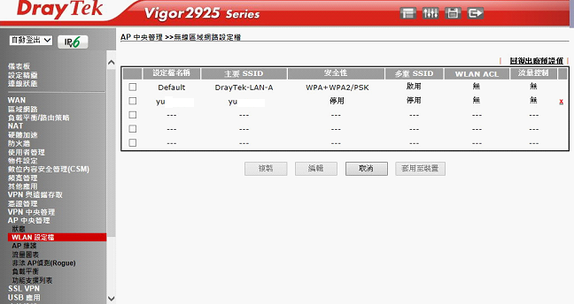
WirelesssLAN設定檔-設定/套用派送

Slide 7
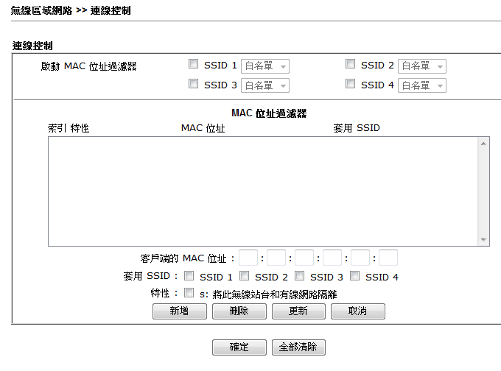
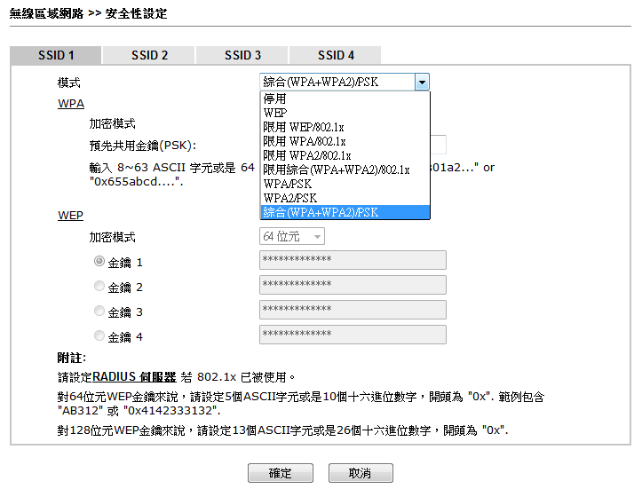
Wifi選單-MAC過濾/WEP/WPA/WPA2

Slide 8
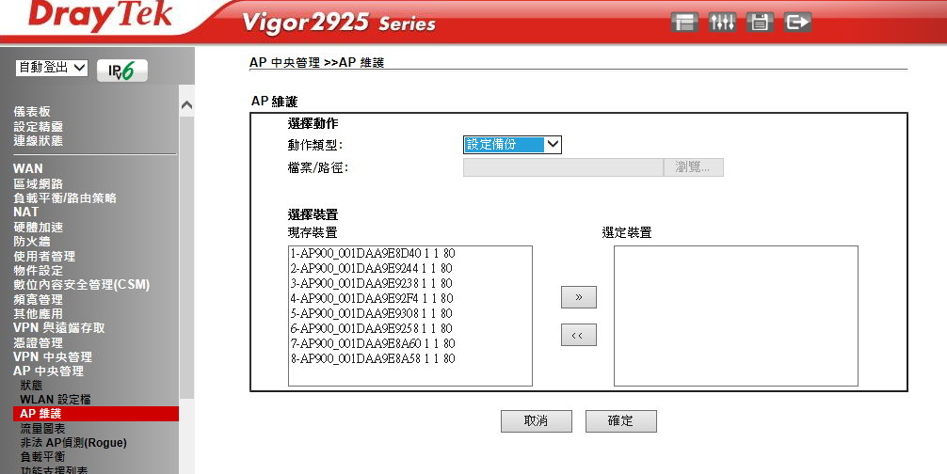
AP維護-設定檔備份/還原/韌體更新/遠端重啟/恢復出廠預設值

Slide 9
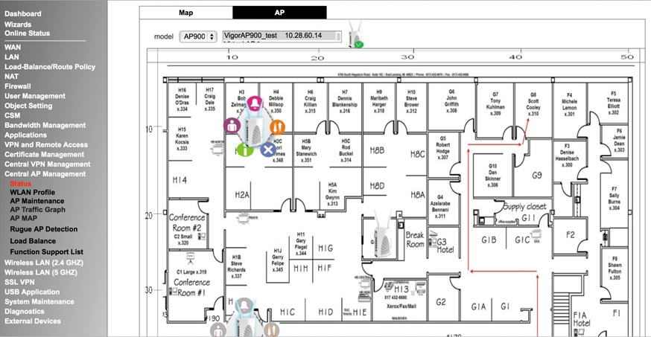
AP MAP

Slide 10
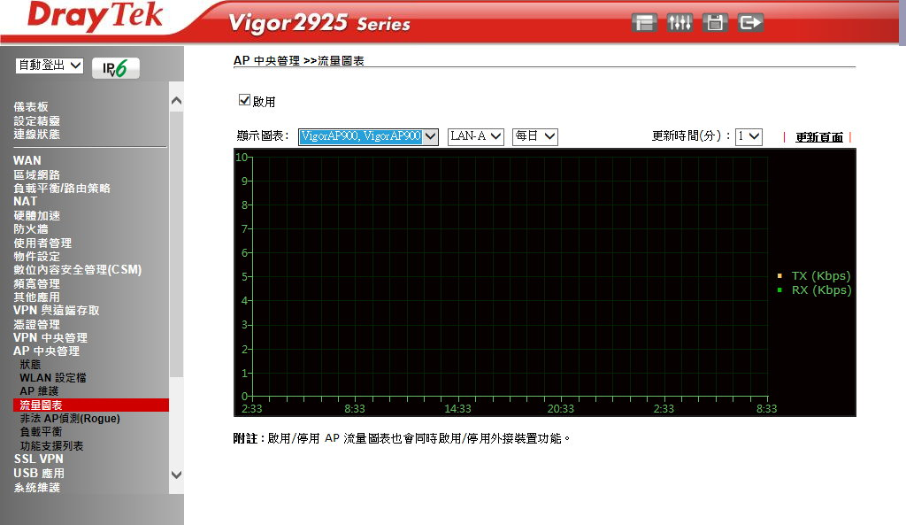
流量圖表

Slide 11
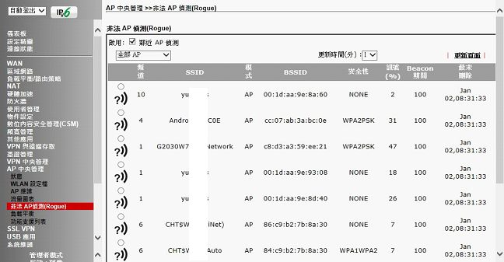
非法AP偵測

Slide 12
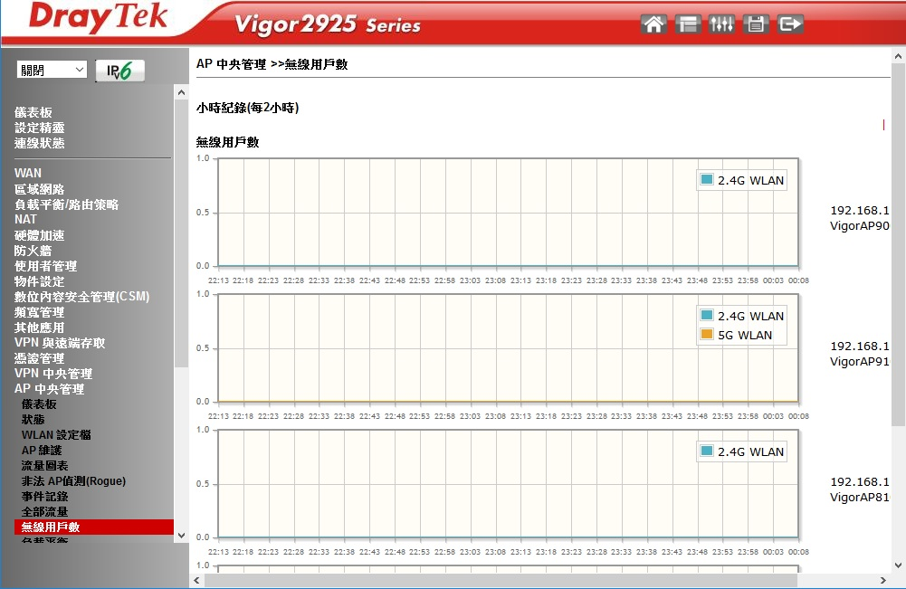
無線用戶數

Slide 13
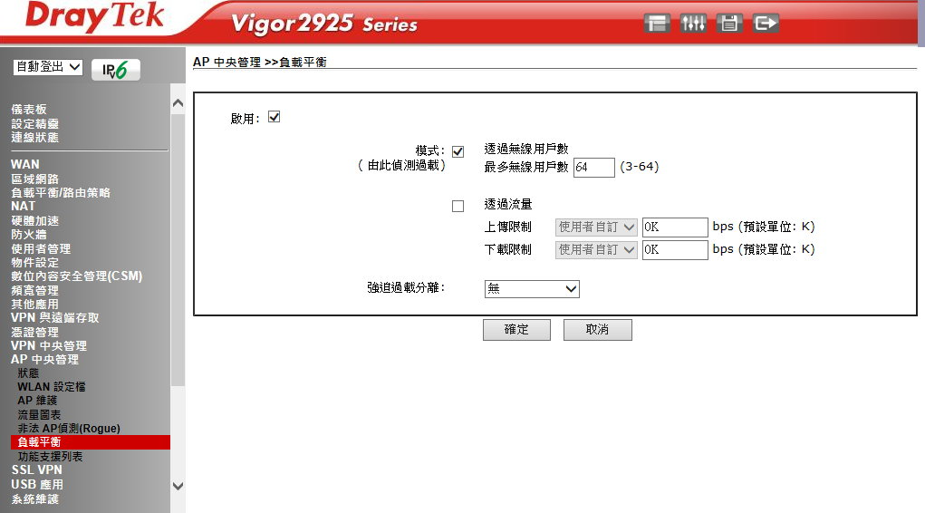
AP負載平衡-可強制踢除閒置或訊號微弱的用戶

Slide 14
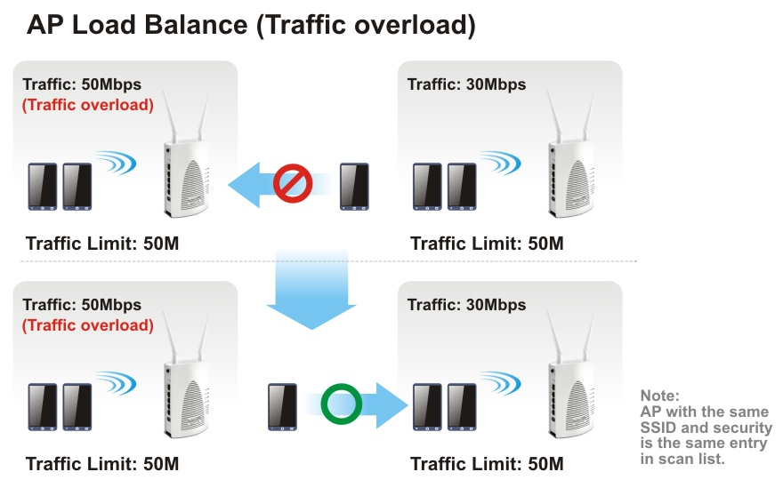

Slide 15
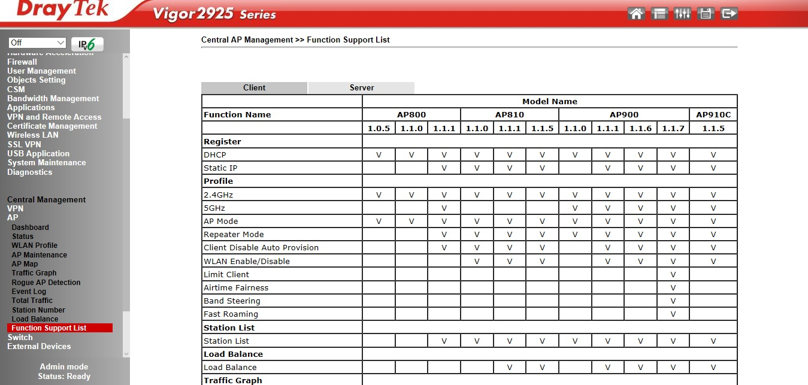
功能支援列表

Slide 16
Wifi進階應用-公用網路希望看過公佈欄或帳號密碼驗證過後才能上網
本機驗證
Radius Server驗證

Slide 17
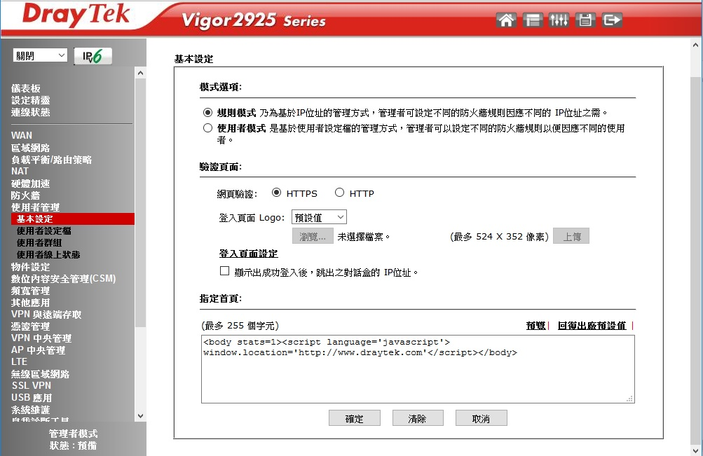
本機驗證-基本設定

Slide 18
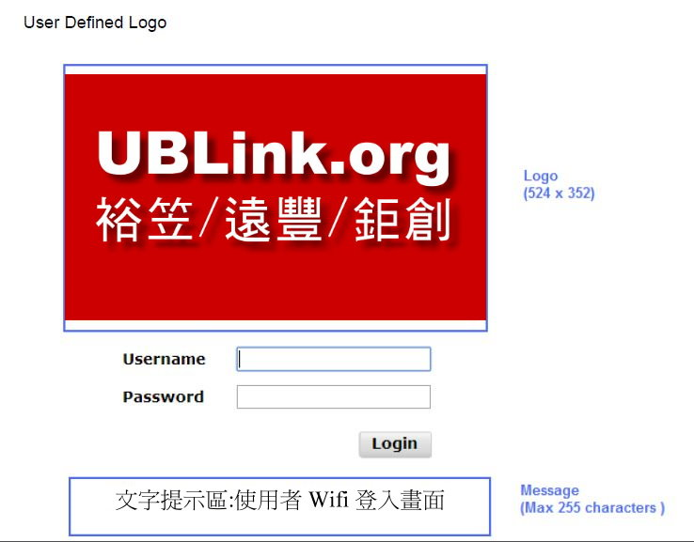
客製化驗證頁面

Slide 19
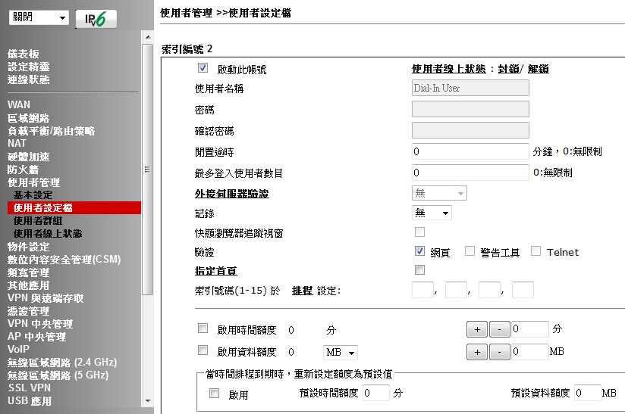
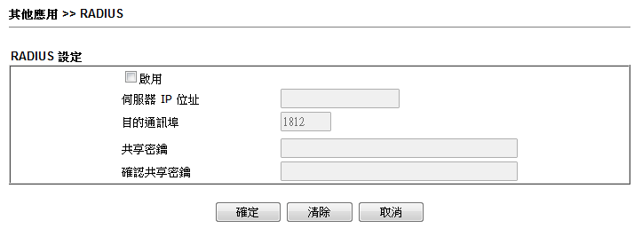
使用者設定檔-本機帳號或Radius

Slide 20
The END
感謝您 !!
如果您有任何的問題
單項產品詳細簡報請洽詢各區服務處
請洽
台中:裕笠科技股份有限公司
電話:04-2260-5121
傳真:04-2260-5770
help@ublink.org
台北:遠豐科技股份有限公司
電話:02-2932-1422
傳真:02-2932-1427
help@farich.com.tw
高雄:鉅創科技股份有限公司
電話:07-359-1912
傳真:07-359-1913
kshelp@ublink.org

